Slide 1


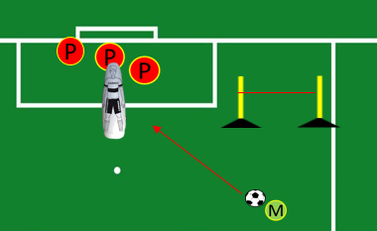
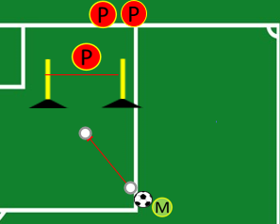
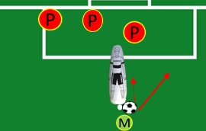
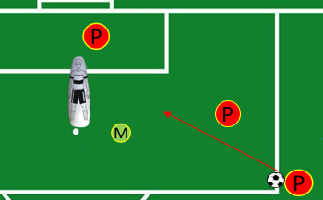
S.S.C. NAPOLI
Primavera – Area Portieri – Stagione 2026/2027
Data: 13/09/2026 | Luogo: Arena – G.Piccolo di Cercola (NA) | Coach: A.Monteleone | All. N°40
OBIETTIVO: DIFESA SPAZIO
AGGIUSTAMENTO ALLA RACCOLTA PORTO IL PORTIERE A REAGIRE E ATTIVARE GLI ARTI INFERIORI E SUPERIORI M TRASMETTE A P, P AVANZA E RACOGLIE M DA PALLA ALLA FIGURA DELLA SAGOMA P REAGISCE IN PRESA ALLA FIGURA VARIAZIONE CON P CHE EFFETTUA RECUPERO PORTA + GESTO TECNICO
ADATTAMENTO RASO-BATTENTE-MEZZA ADATTAMENTO SOTTO AL NASTRO VARIAZIONE CON RECUPERO FRONTALE CON SPOSTAMENTO LATERALE
M SI ADATTATA ALL’USCITA BASSA E ALL’ATTACCO PALLA IN GLOBALE P TRASMETTE NELLO SPAZIO A M P REAGISCE IN USCITA BASSA P DA PALLA ALLA FIGURA DI M DOPO IL CONTROLLO P DECIDE SE USCIRE O RECUPERARE PORTA
Materiale | N° | Materiale | N° | Portieri |  | SQUADRA
PALLONI | 10 |  |  | SPINELLI |  | Tattica
ASTE | 2 |  |  | AMENDOLA |  | Combinazioni/Tiri
SAGOMA | 1 |  |  | MERONE |  | Palle Inattive
 |  |  |  |  |  | Partita
 |  |  |  |  |  | Defaticante
1
1
ATTIVAZIONE ARTI SUPERIORI
ATTIVAZIONE
COORDINAZIONE CON SPEED LADDER PODALICO IN AVANZAMENTO
2
2
3
3
……

